Slide 1

用户体验度量平台 - 前端监控sdk
——校招串讲（一）
平台FE – 段凯

Slide 2
系统介绍
开发框架和关键技术
主要工作内容
个人总结
Q&A
目录

Slide 3
系统介绍
背景：平台业务飞速发展的背景之下，原有产品性能数据&前端错误监控不完善，线上问题没有报警机制。
初衷：做一个前端性能收集&错误监控平台，定义一套平台前端性能基准。
再定位：前端监控建设起来后，在公司全面提升产品用户体验的大方向下，决定打造公司全业务线的产品体验度量平台。多端全链路（客户端、前端、小程序、php、node等）、面向全公司推广（主端、一课、家长端、快对、浣熊、帮帮英语）；
进度：APM侧SDK（小程序、Web、客户端、Node）可接入，CAP侧核心产品分析（sdk）支持多端接入（拍搜、feed、app启动）；
展望：监控多端错误&为多端性能提供一套基准&QA准入标准&评分并提供优化建议；

Slide 4
工作内容
H5 SDK 优化
度量平台系统设计搭建（80%）
CPA：核心产品路径监控
APM： Web、小程序、后端应用、php诊断系统
配置系统：支持所有类型应用
数据可视化
用户文档编写
Node服务接口开发 Egg
CI/DI

Slide 5
SDK核心功能
页面基础数据收集
性能数据收集
错误数据收集
API慢请求收集
大数据发送日志

Slide 6
SDK开发框架和关键技术
Typescript
提升代码安全性（静态类型检查）、提高编写速度（编译时报错、语法糖）；
Webpack
压缩、混淆、编译 es6、TS等；
请求池设计
优化js运行策略，防止sdk运行时占用JS引擎线程时间过久，防止队头阻塞、提升代码执行效率
模块化收集
功能之间解耦、保证代码质量同时易读
Shell.js
用于发布、更新 sdk 等 script 操作

Slide 7
做什么？怎么做？
页面基础数据收集
url、操作系统、版本、网络等属性（从window. screen、location、navigation等浏览器对象获取）
性能数据收集
页面性能数据 window.performance.timing（浏览器时间轴信息）；
资源加载数据 window.performance.getEntriesByType(“resource”)；
错误数据收集
Js 基本错误、资源请求错误、Ajax请求错误、Promise错误、Api请求错误、记录错误发生前的用户行为；
API慢请求收集
当Api请求的请求时间大于接入方预设的慢请求时长时上报
自定义配置
上报过滤、抽样策略、自定义提交回调等；
http://docx.zuoyebang.cc/

Slide 8
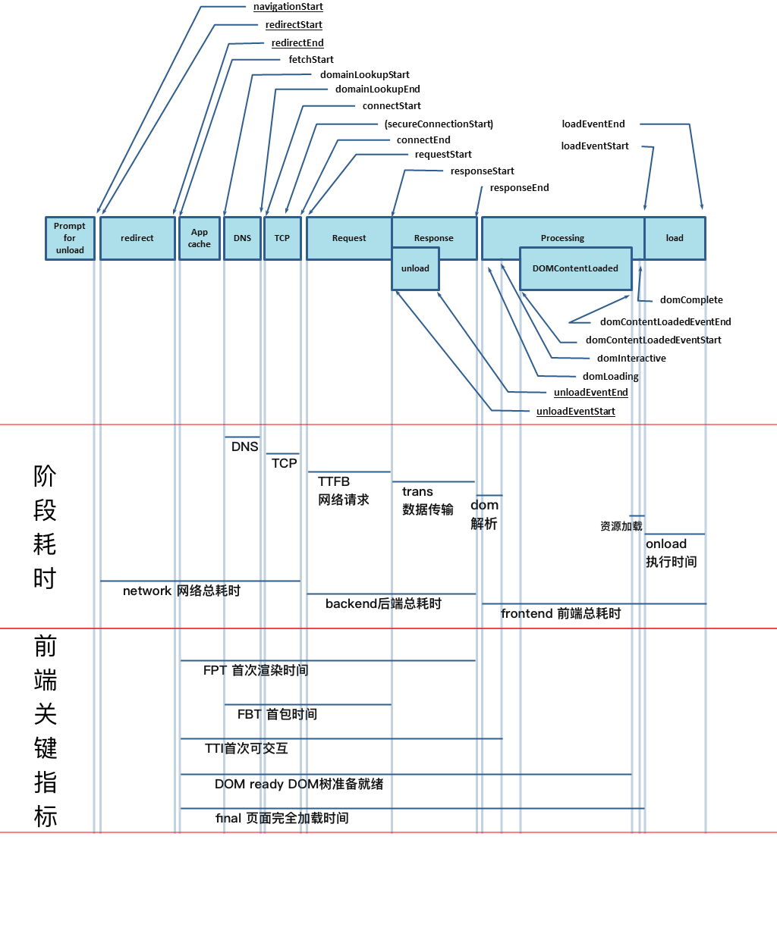
window.performance.timing（浏览器时间轴信息）

Slide 9
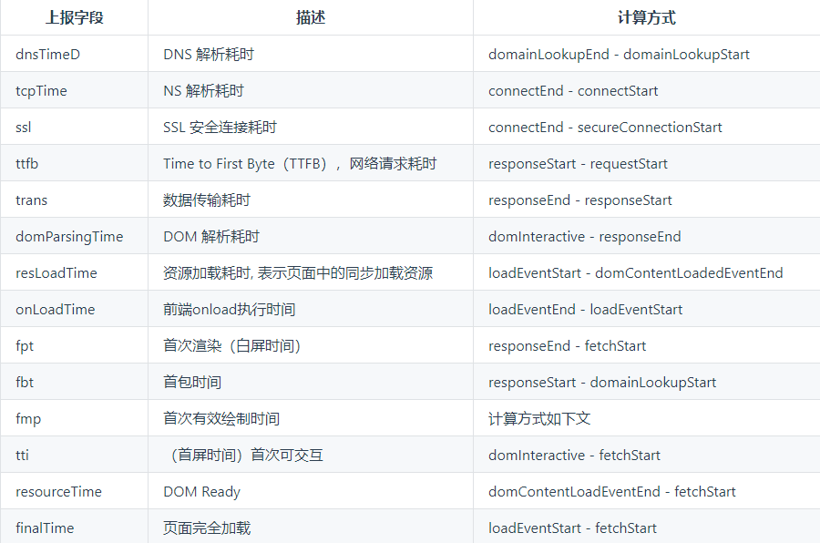
页面性能数据

Slide 10
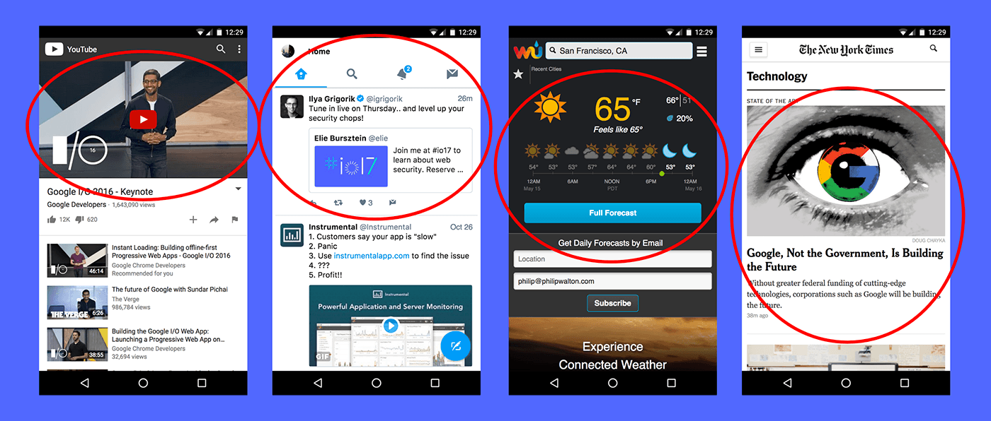
FMP(first meaning paint)
意义：网页加载首屏主要（页面核心）内容的时间 （useful）。
用FMP衡量"是否有用 - 是否已渲染可以与用户互动的足够内容“
难点：网页形态各异，很难以通用于所有的网页。

Slide 11
FMP(first meaning paint)
实现原理：
我们发现页面中比较useful的内容，都是信息量丰富的。
于是总结FMP元素的条件如下：
体积占比比较大
屏幕内可见占比大
资源加载元素占比更高(img, svg , video , object , embed, canvas)
主要元素可能是多个组成的
算法设计：
获取FMP元素
计算FMP元素的加载时间

Slide 12
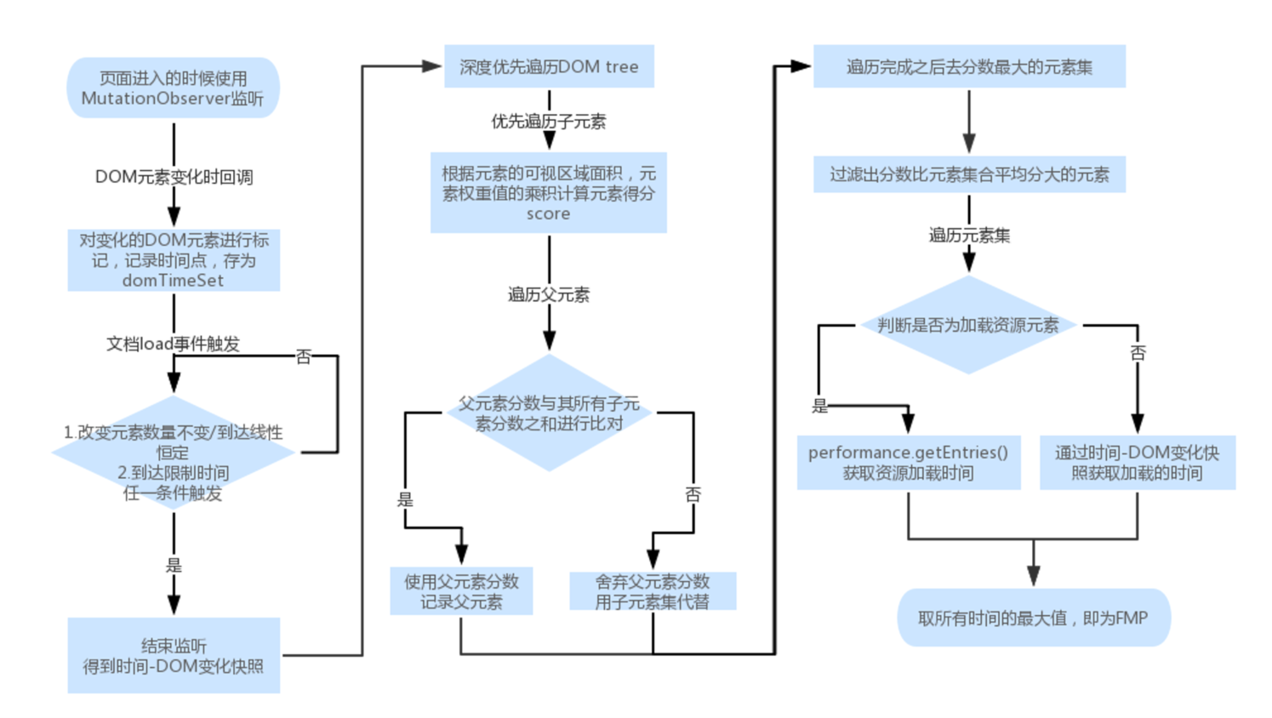
FMP算法流程
深度遍历监听dom变更，为dom元素进行标记，记录变更时间（performance.now())
（页面加载完成）停止监听以后，计算所有dom及其子元素的得分状况
得分规则：“width * height * weight（Dom类型权重） * 元素在首屏的面积占比"（元素位于首屏权重高）
最后将元素的子元素得分之和与其得分进行比较，取大值，记录得分元素集合（可视区域内得分最高的元素）
取所有元素最大的加载时间 作为页面FMP时间
查看流程图

Slide 13
FMP使用状况
衡量网页加载速度的一项重要指标；
Chrome统计的结果评估 准确率达到77.3%；
度量平台一段时间将FMP作为页面性能的最重要指标；

Slide 14
错误数据收集
基础错误收集 window. onerror
资源请求错误 window.addEventListener(‘error’,()=>{submit})
API错误数据收集 4/5** 状态码收集
用户行为
维护一个长度为20的行为队列，监听点击事件，记录dom、页面基础信息等，随错误上报一起提交。
由此串成简单的用户行为，方便错误分析。
查看源码

Slide 15
慢请求收集
Sdk加载以后对window.XMLHttpRequest加一层封装，在send阶段统一拦截处理，符合慢请求则上报。
XHR.open() 阶段 打标记
XHR.send() 阶段 在onreadystatechange 回调方法中 统一拦截
并根据open阶段打的标机计算耗时
若符合慢请求上报
查看源码

Slide 16
非阻塞提交池
优化策略：权衡代码执行效率并不影响页面的正常业务
Sdk资源加载后提交池对象初始化；
触发提交后入提交池队列；
轮询发起请求
提交池有任务 = > 每次延迟执行 SubmitLimit 次
Else 增加步长操作
1 分钟后 步长每次增加2倍；
HTTP/1.1 队头阻塞 业务受影响
Chrome 6TCP连接
HTTP2 多路复用 一个TCP长连接 每个请求对应一个ID
底层 ：添加二进制分帧层
查看源码

Slide 17
成果如何？
SDK平稳运行近一年；
经OWL报警功能加持，OWL成功预警部分线上问题；
帮助研发人员诊断页面性能，并为解决性能问题提供帮助；
复现线上错误发生场景；
PV、性能等数据帮助运营、研发定位用户行为；

Slide 18
个人总结
个人成长：
Typescript实战开发经验；
进一步熟悉浏览器的工作原理；
为前端业务开发提供优化思路；
对构建和持续集成有了一定认识；
问题和不足：
TS了解不多；
此类项目需要具有良好的产品sense

Slide 19
Q&A

Slide 20
谢谢
技术应该反哺驱动业务，才能发挥技术的最大生产力！

